Slide 1
العدُّ القفزيُّ

Slide 2
العد قفزيأ بالعشرات
3544
3554
3564
1055
4938

Slide 3
أكمل العدّ
8369
8359
8349

Slide 4
أعدّ تنازليا بالعشرات
9831-9841-9851-9861-9871
6787-6797-6807-6817-6827
9580-9590-9600-9610-9620

Slide 5
أعدّ تصاعديا بالعشرات
9019-9009-8999-8989
6542-6532-6522-6512

Slide 6
7923
7924
7925
7926
3569
3570
3571
3572
2414
2415
2416
2417
1976
1977
1978
1979

Slide 7
أعدّ تصاعديا بالمئات
4631
4731
4831
2790
2890
2990
3190

Slide 8
أعدّ تنازليا بالمئات
3153
3053
2953
1529
1329
1229
1129

Slide 9
أكمل العد
7508
8508
9508
3817
2817
1817

Slide 10
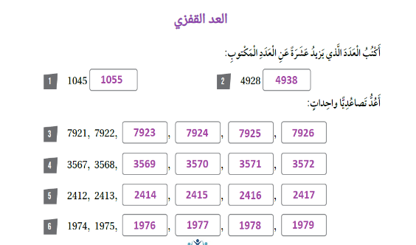

Slide 11
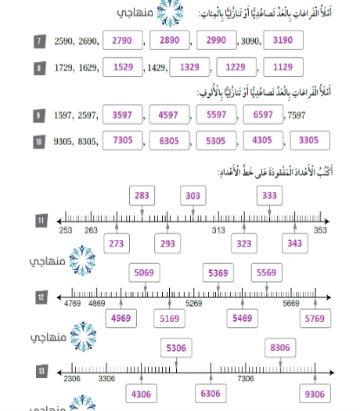

Slide 13
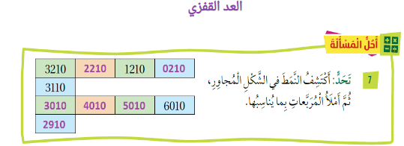

Slide 14
تدريبات
283
303
333
273
293
323
343
5069
5369
5569
4969
5169
5469
5769

Slide 15
5306
8306
4306
6306
9306
2183
2193
2203
3323
6629
7629
9629
8629

Slide 16
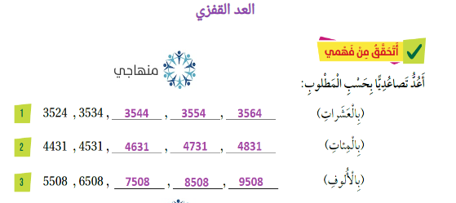

Slide 17
6053
5953

Slide 18
5
30
2000
700
3163

Slide 19
6921
7021
7121
5082
6082
7082
ثلاثة الاف وثلاثمئة وثلاثة وخمسون 3+50+300+3000
<
>
6108
6208
6280

Slide 20
3721
3217
3215
8000
3000

Slide 21
628
80
81

